Slide 1
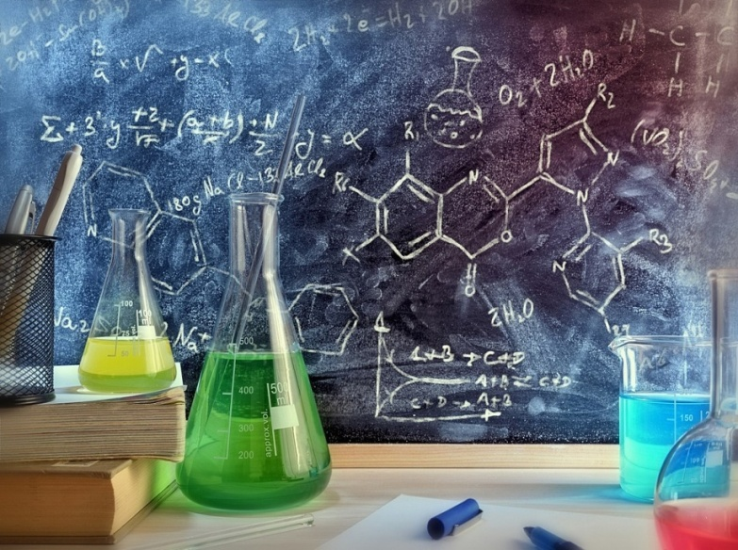
Химия
7
класс
Тема: Горение. Виды горючих веществ.

Slide 2
ГОРЕНИЕ. ВИДЫ ГОРЮЧИХ ВЕЩЕСТВ.
Кислород — самый распространённый в земной коре элемент, на его долю (в составе различных соединений, главным образом силикатов) приходится около 47 % массы твёрдой земной коры. Морские и пресные воды содержат огромное количество связанного кислорода — 85,82 % (по массе). Более 1500 соединений земной коры в своём составе содержат кислород.
Notes:
Пытались взаимосвязьвеществ

Slide 3
ГОРЕНИЕ. ВИДЫ ГОРЮЧИХ ВЕЩЕСТВ.
Notes:
Пытались взаимосвязьвеществ

Slide 4
ГОРЕНИЕ. ВИДЫ ГОРЮЧИХ ВЕЩЕСТВ.
Горение — самая первая химическая реакция, изученная человеком.
Реакция, протекающая с участием кислорода и сопровождающаяся выделением большого количества света и тепла, называется горением.
Notes:
Пытались взаимосвязьвеществ

Slide 5
ГОРЕНИЕ. ВИДЫ ГОРЮЧИХ ВЕЩЕСТВ.
В чистом кислороде, по сравнению с воздухом, вещества горят во много раз быстрее. В обоих случаях выделяется равное количество теплоты, но в кислороде этот процесс протекает быстрее и выделяющаяся теплота не расходуется, как в случае с воздухом, на нагревание азота. Температура при горении в чистом кислороде выше, чем в воздухе.
Notes:
Пытались взаимосвязьвеществ

Slide 6
ГОРЕНИЕ. ВИДЫ ГОРЮЧИХ ВЕЩЕСТВ.
Опуская тлеющую лучину в сосуд с чистым кислородом, можно увидеть, как она сразу загорается. А в воздухе тлеющая лучина может вскоре и потухнуть. Если эта лучина зажжена, то она продолжает гореть в кислороде на воздухе, потому что выделяющееся при горении тепло обеспечивает большую температуру, чем температура воспламенения лучины.
Notes:
Пытались взаимосвязьвеществ

Slide 7
ГОРЕНИЕ. ВИДЫ ГОРЮЧИХ ВЕЩЕСТВ.
Температура, необходимая для поджигания вещества на воздухе, называется температурой воспламенения.
Пламя — это смесь разогретых газов и паров.
Значит, для обеспечения горения веществ, нужно нагревать их до температуры воспламенения и подавать кислород в достаточном количестве.
Для того чтобы потушить пламя, необходимо ликвидировать факторы, обеспечивающие его появление, т.е. охладить вещество до температуры, ниже температуры возгорания и прекратить подачу кислорода.
Notes:
Пытались взаимосвязьвеществ

Slide 8
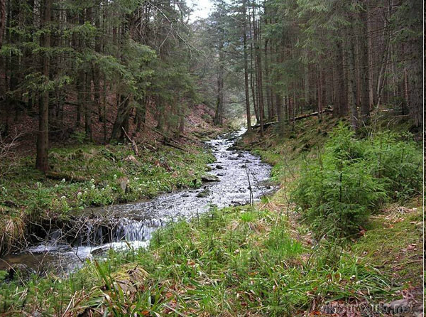
ГОРЕНИЕ. ВИДЫ ГОРЮЧИХ ВЕЩЕСТВ.
Чтобы не возник пожар, соблюдайте определенные правила поведения на природе. Что это за правила?
Notes:
Пытались взаимосвязьвеществ

Slide 9
ГОРЕНИЕ. ВИДЫ ГОРЮЧИХ ВЕЩЕСТВ.
Костер устраивают лишь на специально отведенном месте; если его нет, выбирают старое кострище или вытоптанное место. Для нового кострища осторожно снимают слой дерна и сохраняют его, а уходя, тщательно укладывают на прежнее место.
Не следует разводить большой костер. Особенно осторожно нужно разжигать костер в засушливое время, а в жару следует вообще отказаться от него. Нельзя бросать зажженные спички, оставлять непотушенные костры и мусор после себя.
Нужно помнить, что обыкновенная бутылка не только захламляет лес, но может стать причиной лесного пожара, подобно линзе, способной сфокусировать солнечные лучи.
Notes:
Пытались взаимосвязьвеществ

Slide 10
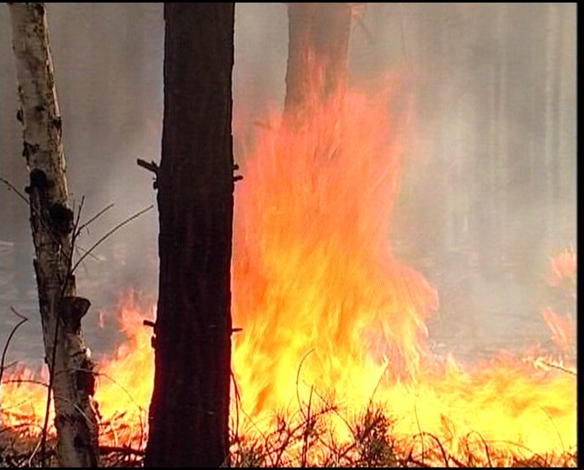
ГОРЕНИЕ. ВИДЫ ГОРЮЧИХ ВЕЩЕСТВ.
Однако если пожар уже возник, то необходимо принять меры, чтобы как можно быстрее потушить его или хотя бы ограничить. Каким образом мы можем прекратить горение?
Notes:
Пытались взаимосвязьвеществ

Slide 11
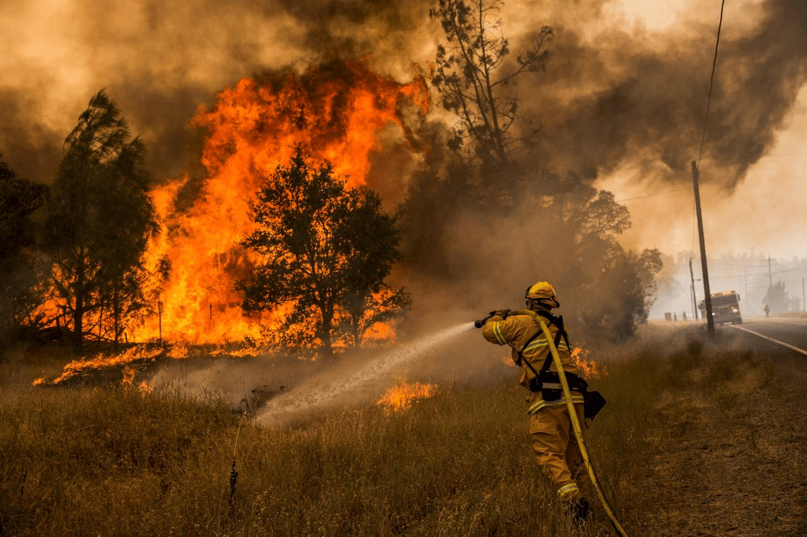
ГОРЕНИЕ. ВИДЫ ГОРЮЧИХ ВЕЩЕСТВ.
Чтобы потушить горящую вещь, сначала следует понизить температуру, используя невоспламеняющиеся средства, затем накрыть источник возгорания одеялом или брезентом, чтобы прекратить подачу воздуха.
В непредвиденных ситуациях для тушения пожара необходимо использовать специальные средства, а если их нет, то применять указанный выше способ.
Notes:
Пытались взаимосвязьвеществ

Slide 12
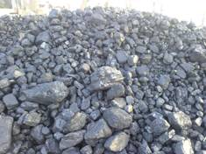
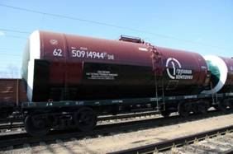
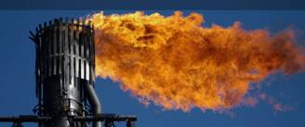
ГОРЕНИЕ. ВИДЫ ГОРЮЧИХ ВЕЩЕСТВ.
Материал, образующий тепло в результате своей горючести, называется топливом.
твердым жидким газообразным
Уголь, торф нефть, бензин природный газ
Notes:
Пытались взаимосвязьвеществ

Slide 13
ГОРЕНИЕ. ВИДЫ ГОРЮЧИХ ВЕЩЕСТВ.
От твердого топлива остается минеральный осадок — пепел.
Жидкое и газообразное топливо такого недостатка не имеет. Но любое топливо независимо от места добычи, промышленного объема, экономической эффективности имеет только свое место применения, и возможности по его взаимозамещению ограничены.
Неправильное сжигание топлива приносит вред народному хозяйству.
Топливо позволяет спокойно переносить холод, варить пищу, которая не употребляется в сыром виде, получать металлы из руд.
Notes:
Пытались взаимосвязьвеществ

Slide 14
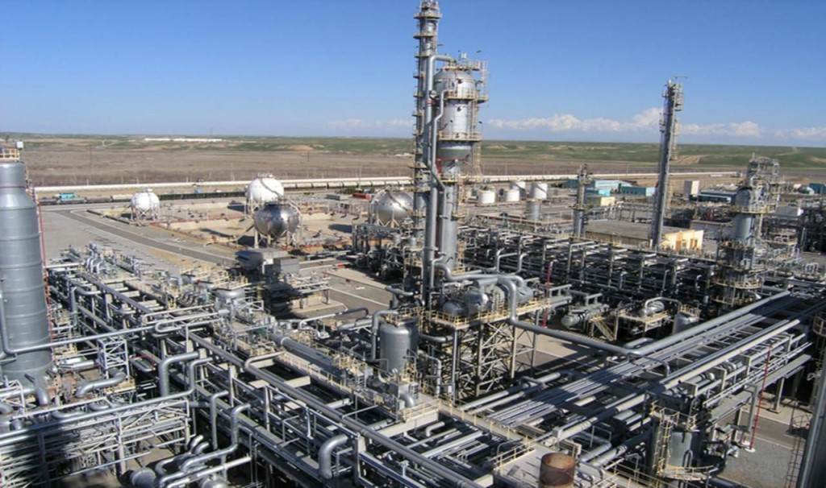
ГОРЕНИЕ. ВИДЫ ГОРЮЧИХ ВЕЩЕСТВ.
В Узбекистане уголь (твердое топливо) добывают в основном в Ангренском, Шаргуньском и Байсунском месторождениях. Общие запасы угля в Узбекистане составляют 2 млрд т.
Жидкое топливо (нефть) добывается в Устюртском, Хивинском, Юго-Западно-Гиссарском, Сурхандарьинском и Ферганском регионах.
Самые крупные месторождения газа у нас в республике — Шуртанское и Мубарекское.
Notes:
Пытались взаимосвязьвеществ

Slide 15
ГОРЕНИЕ. ВИДЫ ГОРЮЧИХ ВЕЩЕСТВ.
Реакции, протекающие с выделением теплоты, называются экзотермическими (от греч. «экзо» - наружу).
CH4 + 2O2 = CO2 + 2H2O + Q
Notes:
Пытались взаимосвязьвеществ

Slide 16
ГОРЕНИЕ. ВИДЫ ГОРЮЧИХ ВЕЩЕСТВ.
Задача 1.
По термохимическому уравнению
2Cu + O2 = 2CuO + 310 кДж
вычислите количество теплоты, выделившейся в результате
окисления 4 моль меди.
Notes:
Пытались взаимосвязьвеществ

Slide 17
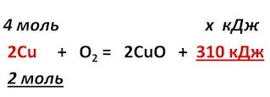
ГОРЕНИЕ. ВИДЫ ГОРЮЧИХ ВЕЩЕСТВ.
1. Над формулами веществ надпишем сведения, взятые из условия задачи, а под формулой – соотношение, отображаемое уравнением реакции
Notes:
Пытались взаимосвязьвеществ

Slide 18
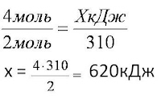
2. Находим выделившееся количество теплоты, решая пропорцию:
ГОРЕНИЕ. ВИДЫ ГОРЮЧИХ ВЕЩЕСТВ.
Ответ: Количество выделившейся теплоты 620 кДж.
Notes:
Пытались взаимосвязьвеществ

Slide 19
ГОРЕНИЕ. ВИДЫ ГОРЮЧИХ ВЕЩЕСТВ.
Реакции протекающие с поглощением энергии называются ЭНДОТЕРМИЧЕСКИМИ
C + H2O = CO + H2 – Q
Тепловые эффекты химических реакций нужны для многих технических расчетов.
Notes:
Пытались взаимосвязьвеществ

Slide 20
ГОРЕНИЕ. ВИДЫ ГОРЮЧИХ ВЕЩЕСТВ.
Задача №2. По термохимическому уравнению:
N2(г) + O2(г) = 2NO(г) – 180,7кДж, вычислите объём вступившего в
реакцию азота при н.у., если при его окислении поглотилось 45,2
кДж теплоты.
Notes:
Пытались взаимосвязьвеществ

Slide 21
ГОРЕНИЕ. ВИДЫ ГОРЮЧИХ ВЕЩЕСТВ.
1. Над формулами веществ надпишем сведения, взятые из условия задачи, а под формулой – соотношение, отображаемое уравнением реакции:
Notes:
Пытались взаимосвязьвеществ

Slide 22
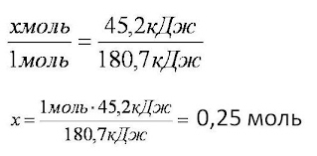
2. Вычислим количество вещества азота n(N2) = х моль, решив пропорцию:
ГОРЕНИЕ. ВИДЫ ГОРЮЧИХ ВЕЩЕСТВ.
Notes:
Пытались взаимосвязьвеществ

Slide 23
3. Вычислим объём азота по формуле: V = n ∙ Vm
ГОРЕНИЕ. ВИДЫ ГОРЮЧИХ ВЕЩЕСТВ.
V(N2) = 0,25 моль ∙ 22,4 л/моль = 5,6л
Ответ: V(N2) = 5,6л.
Notes:
Пытались взаимосвязьвеществ

Slide 24
ЗАДАНИЕ ДЛЯ САМОСТОЯТЕЛЬНОЙ РАБОТЫ
1. Прочитать §21 (стр. 63 - 64)
2. Письменно ответить на вопросы 1- 3 (стр. 64)

